Slide 1
Svanemærkede Tø-Midler (og traditionelle Tø-Midler)
V. Johnny Abrahamsen
Nordical A/S

Slide 2
Snebekæmpelse
Den primære årsag til at anlægge en kunstgræsbane fremfor naturgræsbane er, at det giver mulighed for at kunne anvende banen hele året og dermed øge antallet årlige spilletimer.
Dette medfører dog også et øget behov for anvendelse af tø-midler for at holde banen fri for sne og frost i vinterperioden
Dette kan give klorid-koncentrationer i drænvandet op til 20.000 mg/ltr.

Slide 3
Varmesystem
Anvendelse af tø midler kan helt undgås, - hvis der indlægges varme under kunstgræstæppet (el, fjernvarme, overskudsvarme)
Et varmeanlæg til en standard stadionbane koster ca. 1.0-1.5 mio. kr (ekskl. Eventuelt supplerende gravearbejde alt efter undergrunden.
Samt en månedlig udgift på ca. 25.000 – 35.000 kr. for varme.
Varme i banen er et krav til Superliga baner

Slide 4
Traditionelle Tø-Midler
Natriumklorid (NaCL) = Vejsalt
Magnesiumklorid (MgCl2)
Calsiumklorid (CaCl2)
Urea (NH2CONH2)

Slide 5
Hvad anvender I nu ?
Indsamlet data Andersen & Kjær (2017)
– På halvdelen af banerne blev der anvendt NaCl. / Vejsalt – på 25% anvendtes ingen tø-midler & på 25% anvendes Formiater & CMA
Ifølge Andersen & Kjær (2017) anvendes der op til 10.000 kg salt pr kunstgræsbane pr. år – med et middelforbrug på 2.800 kg/år
Hvis grundvandet er truet af stigende indhold af klorid ( grænseværdi 250 mg/ltr.) kan der anvendes alternative tømidler Formiater & CMA
Eller en vandtæt membran.

Slide 6
Klorider i grundvandet

Slide 7
Miljø (vejsalt)
Natriumklorid fremmer korrosion af jern. Aggressiviteten overfor zink og galvaniseret stål er væsentlig mindre.
Påvirkning på armeret beton kan føre til korrosion af armeringen, når kloridioner trænger ind i betonen. I nyere betonkonstruktioner tager det imidlertid mange år, hvis konstruktionerne er udført korrekt.
Der er ikke observeret nedbrydende virkning på asfalt.
Brug af NaCl til glatførebekæmpelse kan ikke undgå at påvirke vegetationen. Skader på beplantning langs vejene forekommer bl.a. som afsvidning af blade og nåle som følge af salttåger, der afsættes på beplantningen. Desuden påvirkes planternes stofskifte, idet opløst NaCl i jorden trænger ind i træet fra rødderne til kronen og ophobes i kviste, blade og nåle.

Slide 8
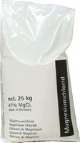
Magnesiumclorid
Magnesiumklorid anvendes oftest ved meget lave temperaturer.
Magnesiumklorid som hexahydrat i tør form kan anvendes, når der ønskes en særlig hurtig optøning.

Slide 9
Magnesiumclorid
Magnesiumklorid er mere korrosionsfremmende end natriumklorid, når det drejer sig om den korrosive virkning på jern. Brug af magnesiumklorid vil derfor medvirke til en reduktion af funktion og levetid for biler og spredere. Den korrosive virkning kan reduceres noget ved omgående anvendelse og rengøring af materiellet, uden at lade rester henstå i sprederen.
Brug af magnesiumklorid til glatførebekæmpelse påvirker vegetationen på samme måde som natriumklorid, da det primært er kloridindholdet, der er skadeligt for vegetationen
Brug af magnesiumklorid i nærheden af drikkevandsboringer kan i værste fald føre til, at indholdet af kloridioner kan blive så højt, at det overstiger den tilladte værdi.
I sådanne tilfælde kan det overvejes at bruge alternative tømidler, som ikke indeholder klorid.

Slide 10
Calsiumchlorid
Calciumklorid anvendes oftest ved meget lave temperaturer, hvor NaCl nærmest ingen virkning ville have. Calciumklorid i tør form kan også anvendes, når der ønskes en særlig hurtig optøning.
Calciumklorid kan desuden anvendes i blanding med natriumklorid. Denne fremgangsmåde forudsætter imidlertid omgående anvendelse, da calciumklorid er stærkt hygroskopisk (vandsugende) og derved opløser hele blandingen ret hurtigt, og effekten nedsættes.
Grundet den hygroskopiske effekt benyttes calciumklorid endvidere ofte til at formindske støvgener på grusveje, idet støvet bindes til væsken.

Slide 11
Calsiumchlorid
Calciumklorid er mere korrosionsfremmende end natriumklorid, når det drejer sig om den korrosive virkning på jern.
Brug af calciumklorid vil derfor medvirke til en reduktion af funktion og levetid for biler og spredere. Den korrosive virkning kan reduceres noget ved omgående anvendelse og rengøring af materiellet, og uden at lade rester henstå i sprederen.
Brug af calciumklorid til glatførebekæmpelse påvirker vegetationen på samme måde som natriumklorid, da det primært er kloridindholdet, der er skadeligt for vegetationen
Brug af calciumklorid i nærheden af drikkevandsboringer kan i værste fald føre til, at indholdet af kloridioner kan blive så højt, at det overstiger den tilladte værdi.
I sådanne tilfælde kan det overvejes at bruge alternative tømidler, som ikke indeholder klorid.

Slide 12
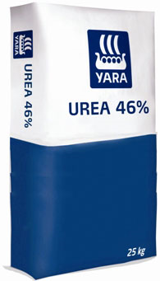
Urea

Slide 13
Urea
Urea fremmer ikke korrosion, som det er tilfældet for kloridholdige salte. Der er ikke rapporteret om skader hverken på metaller, betonkonstruktioner eller asfalt.
Urea nedbrydes i naturen til nitrat under iltforbrug. Nitrat er et næringssalt for beplantning, og urea er derfor ved korrekt brug ikke skadelig for beplantning.
Som nævnt foregår nedbrydningen af urea ligesom for kvælstofgødning ved relativt stort iltforbrug. Det betyder, at der er risiko for iltsvind i de recipienter, hvortil udledning sker. Sammen med de kvælstofholdige næringssalte kan det i værste fald ændre livsbetingelserne for dyr og planter.
Lugtgener ved brug af urea kan ikke helt undgås.

Slide 14
Sådan startede det med
Alternative tø-midler

Slide 15
Hvad har vi så??

Slide 16
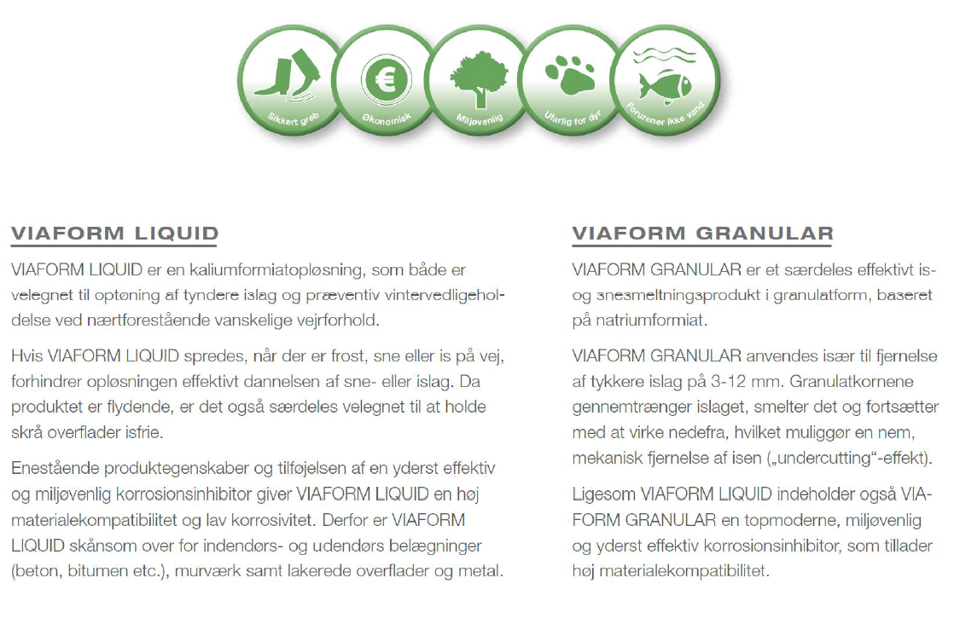

Slide 18
VIAFORM GREEN
VIAFORM GREEN
Flydende middel
Anvendes ned til minus 20 grader (selvfryser ved minus 25 grader)
Et meget økonomisk middel der kan anvendes hele vintersæsonen.
Anvendes bla. af Kbh. Kommune.

Slide 24
Smeltekapasiteten av flytende Viaformprodukter i sammenligning med 25 % CMA og 21 % NaCl.
Teoretisk smeltekapasiter av flytende DeIcing produkter - g is / g produkt
 | Viaform L50 | Viaform Green | 25 % CMA | 21 % NaCl
Ved -- 2 ºC | 13.8 | 8.3 | 2.7 | 6.4
Ved – 5 ºC | 4.5 | 2.7 | 1.3 | 2.4
Ved -- 10 ºC | 2.3 | 1.4 | 1.0 | 1.3
Ved – 15 ºC | 1.6 | 1.0 | 0 | 0.9

Slide 25
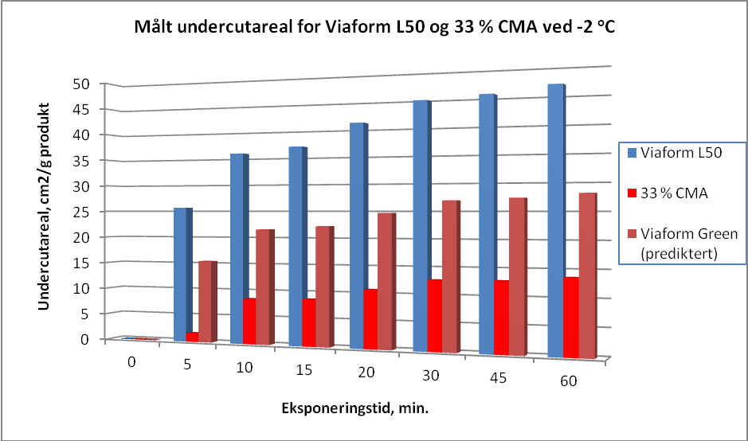
Undermineringsareal/g produkt

Slide 26
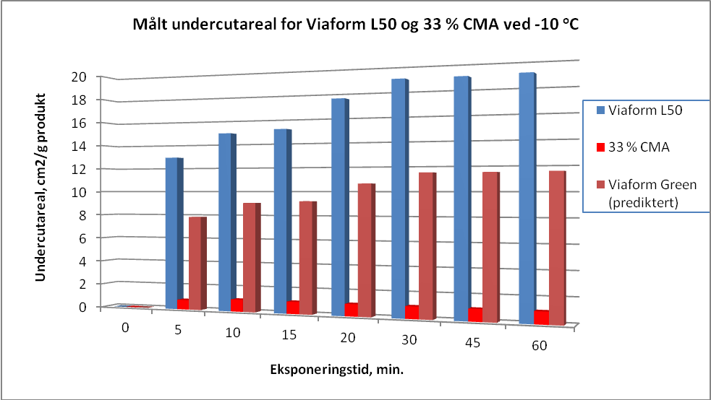
Undermineringsareal/g produkt
Det fremgår av fig. at 33 % CMA ikke har noen undermineringseffekt ved – 10 ºC

Slide 27
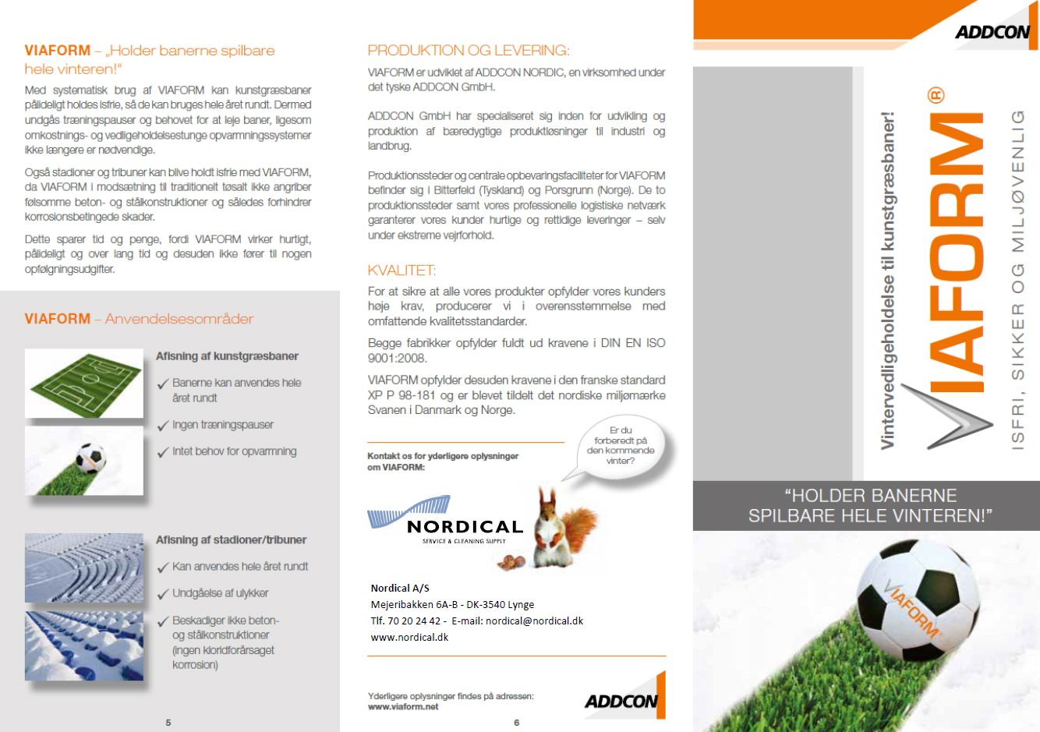
Brochure VIAFORM GREEN

Slide 28
Brochure VIAFORM Generalt

Slide 30
Tak for jeres tid
Nogen spørgsmål

